Slide 1






CHÀO MỪNG THẦY CÔ ĐẾN THĂM LỚP
MÔN TOÁN
BÀI 10: PHÉP CỘNG TRONG PHẠM VI 10
(TIẾT 1)

Slide 2





Khởi động
Hát vận động bài: Tập đếm
Nhạc và lời: Hoàng Công Sử

Slide 3
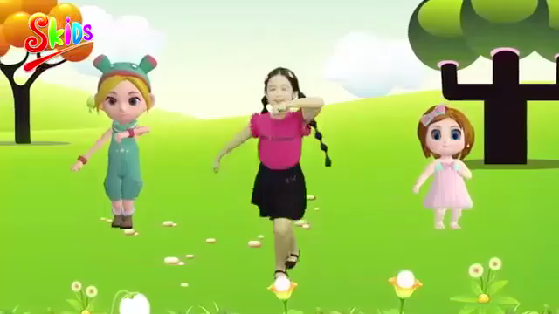

Slide 4
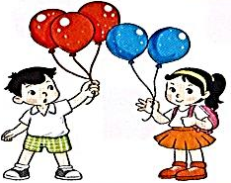
Gộp 3 quả bóng và 2 quả bóng được mấy quả bóng?
3 + 2 = 5
Ba cộng hai bằng năm.
Dấu cộng : +

Slide 5
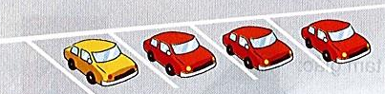
1 + 3 = 4
Một cộng ba bằng bốn.

Slide 6
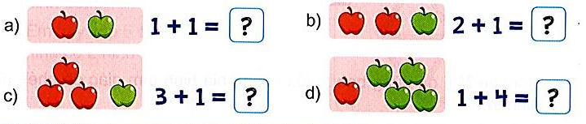
1
?
Số

Slide 7


1
?
Số
a)
?
1 + 1 = 2
c)
?
3 + 1 = 4

Slide 8
1
?
Số
b)
?
2 + 1 = 3
d)
?
3 + 1 = 4

Slide 9
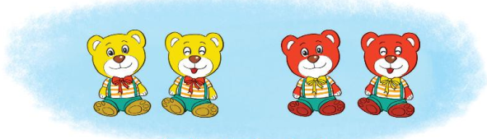
2
?
Số
a)
2
=
4
2
+
?
?

Slide 10
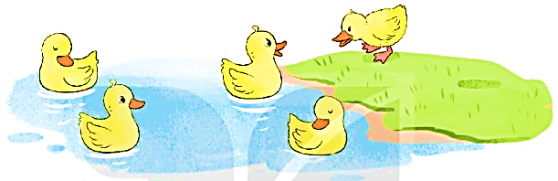
2
?
Số
b)
?
=
5
4
+
1
?

Slide 11
3
?
Số
a)
5
3
4
2
3
1
2
2
2
2
+
3
=
5
1
+
2
=
3
2
+
2
=
2
?
?

Slide 12
3
Số
?
b)
2
4
5
?
?
?
1
1
3
1
2
1
2
?
?
1 + 1 =
3 + 1 =
4
2 + 1 =
3

Slide 13
BÀI 10
PHÉP CỘNG TRONG PHẠM VI 10
(TIẾT 2)
Luyện tập

Slide 14
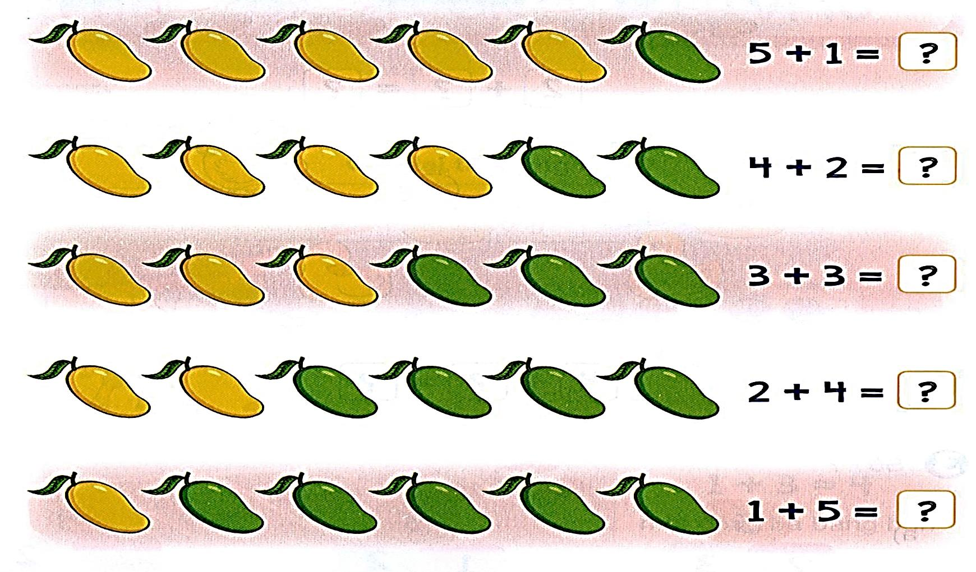
1
?
Số
6
6
6
6
6

Slide 15
2
Tính nhẩm.
1 + 1
=2
1 + 2
=3
1 + 5
=6
2 + 1
=3
1 + 3
=4
2 + 3
=5
3 + 1
=4
1 + 4
=5
4 + 2
=6

Slide 16
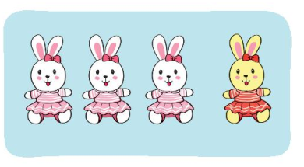
3
?
Số
a)
?
3
+
1
=
4
?

Slide 17

3
?
Số
b)
?
=
5
2
+
3
?

Slide 18
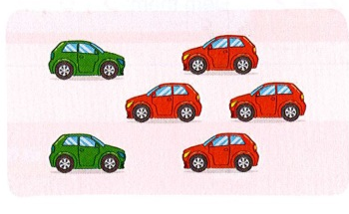
3
?
Số
c)
?
2
+
4
=
6
?

Slide 19
4
?
Số
1 + 1 = 2
3 + 2 = 5
?
?
2 + 2 = 4
5 + 1 = 6
?
?

Slide 20
BÀI 10
PHÉP CỘNG TRONG PHẠM VI 10
(TIẾT 3)
Thêm vào thì bằng mấy?

Slide 21
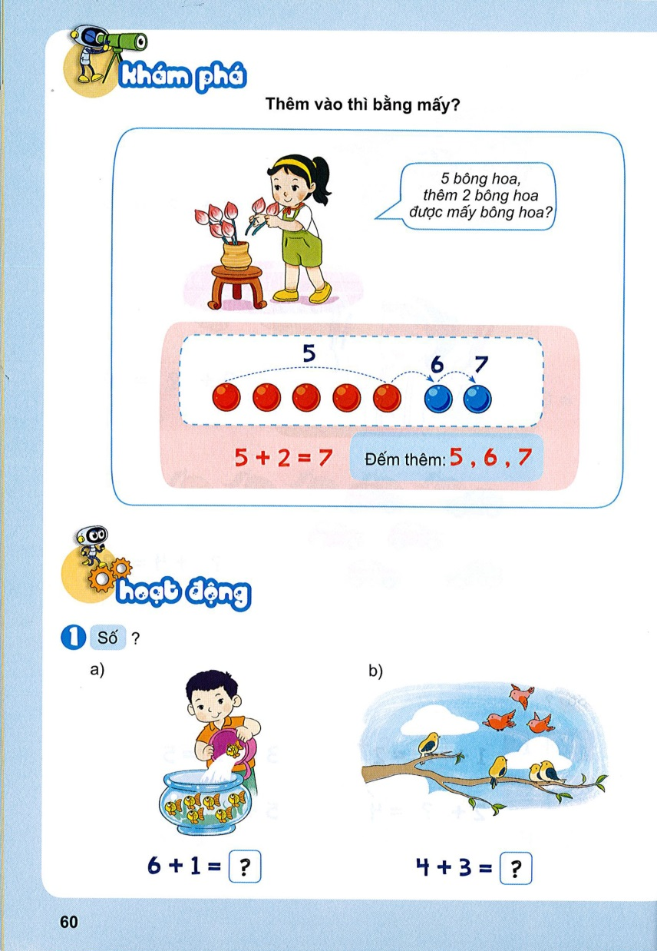

Slide 22
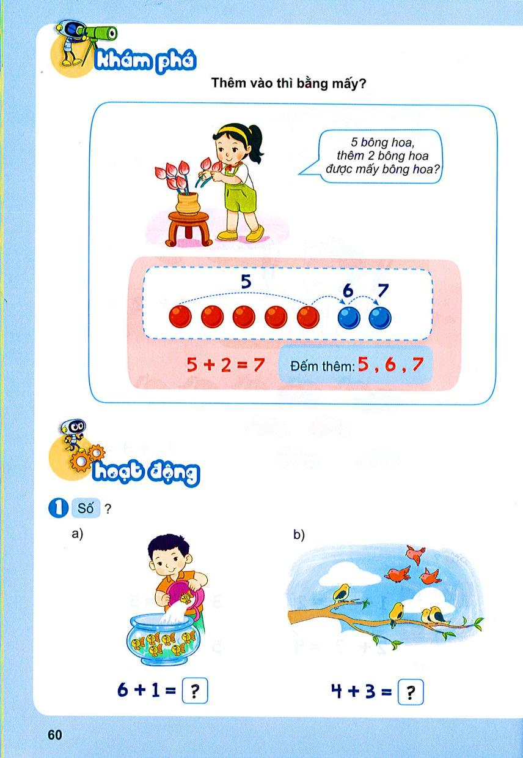
1
?
Số
a)
b)
?
4 + 3 = 7
6 + 1 = 7
?

Slide 23
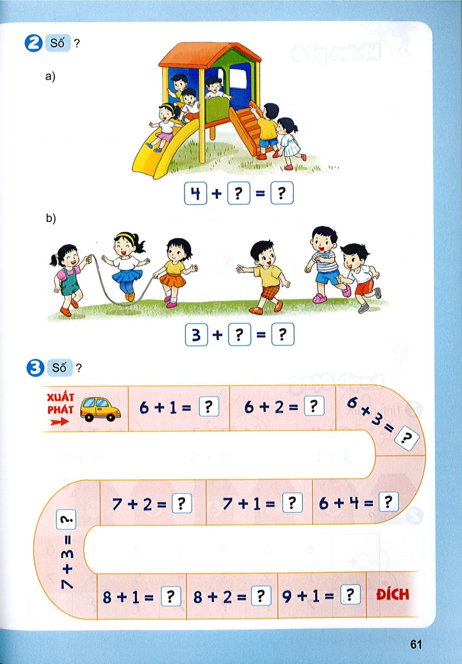
2
?
Số
a)
4 + 2 = 6
?
?

Slide 24
2
?
Số
b)
3 + 3 = 6
?
?

Slide 25
3
?
Số
7
8
9
9
8
10
10
9
10
10

Slide 26
BÀI 10
PHÉP CỘNG TRONG PHẠM VI 10
(TIẾT 4)
Số 0 trong phép cộng

Slide 27
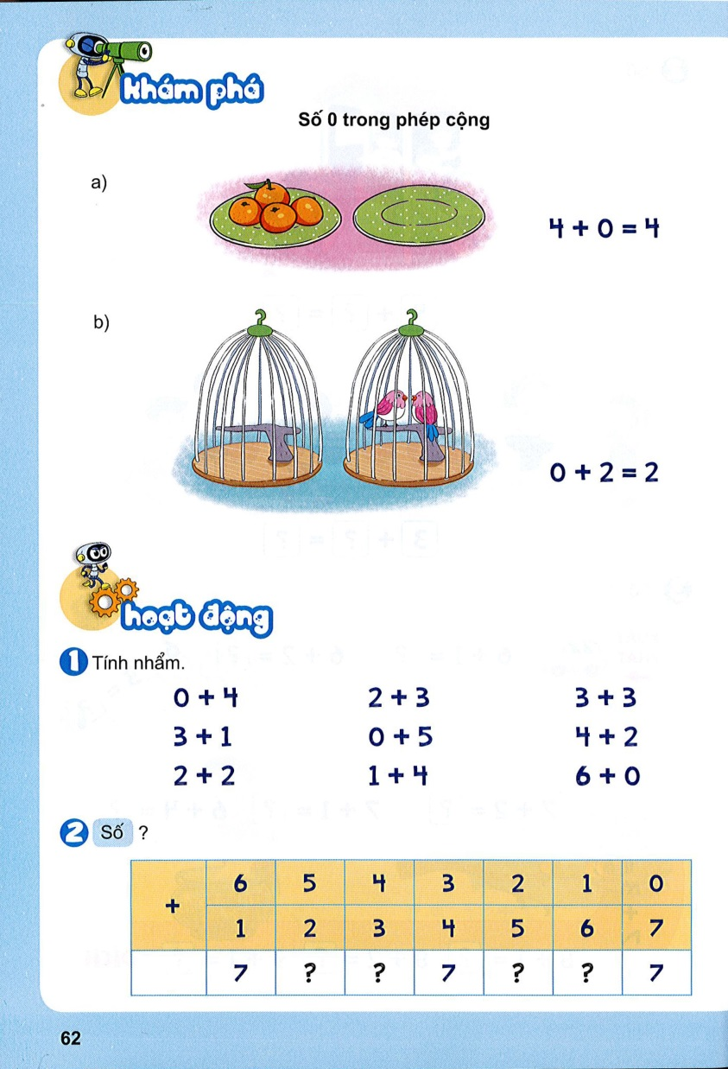
4 + 0 = 4
0 + 2 = 2

Slide 28
1
Tính nhẩm.
0 + 4
=4
2 + 3
=5
3 + 3
=6
3 + 1
=4
0 + 5
=5
4 + 2
=6
2 + 2
=4
1 + 4
=5
6 + 0
=6

Slide 29
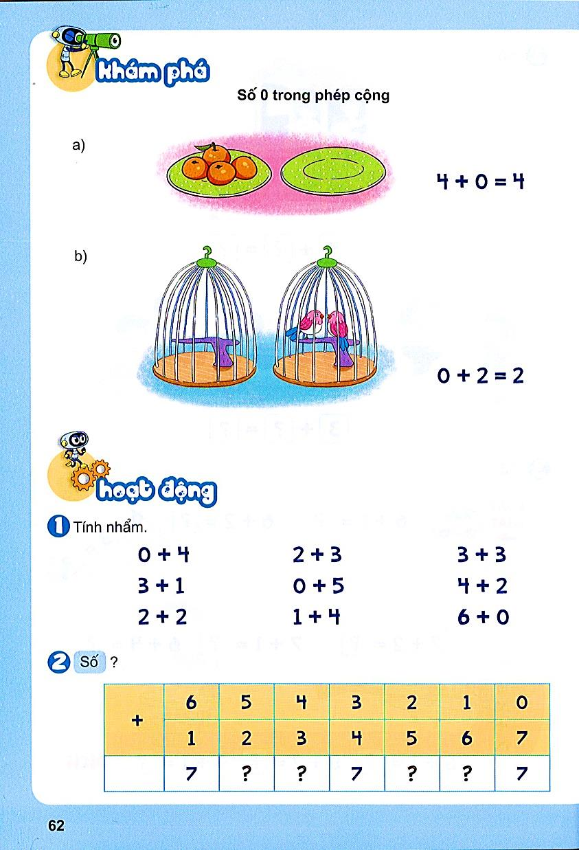
2
?
Số
7
7
7
7

Slide 30
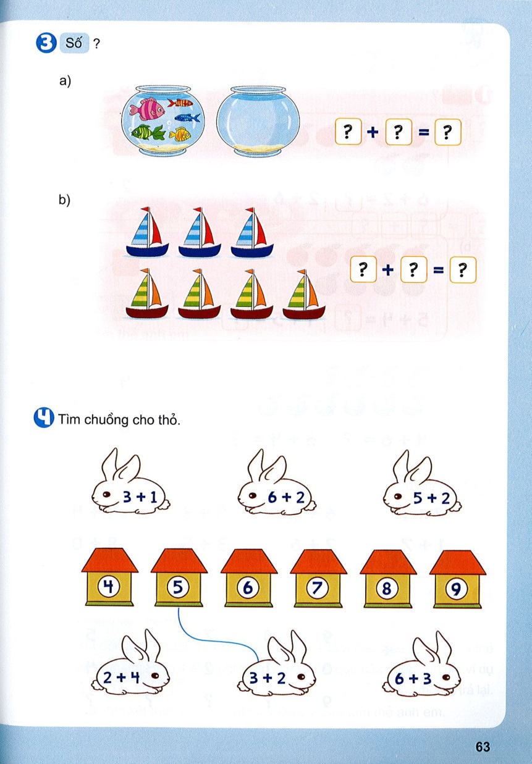
3
?
Số
a)
b)
?
?
?
?
?
5 + 0 = 5
3 + 4 = 7
?

Slide 31
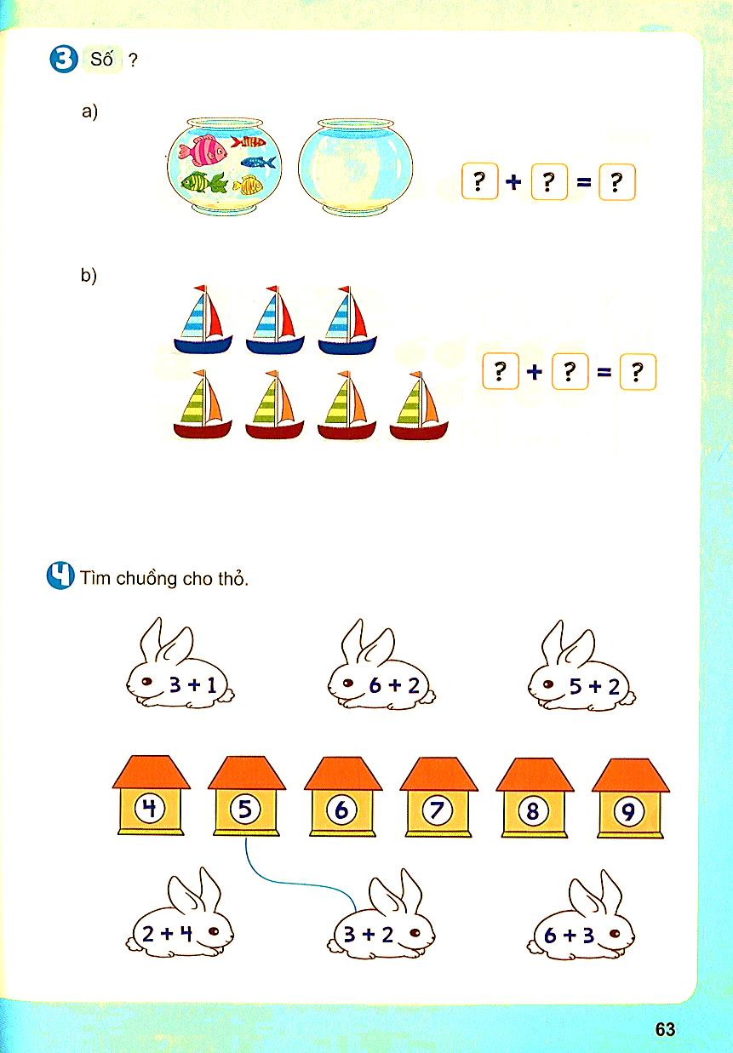
4
Tìm chuồng cho thỏ.

Slide 32
BÀI 10
PHÉP CỘNG TRONG PHẠM VI 10
(TIẾT 5)
Luyện tập

Slide 33
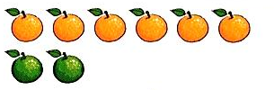
1
?
Số
a)
6
8
?
2
6 + 2 = 8
2 + 6 = 8
?
?

Slide 34
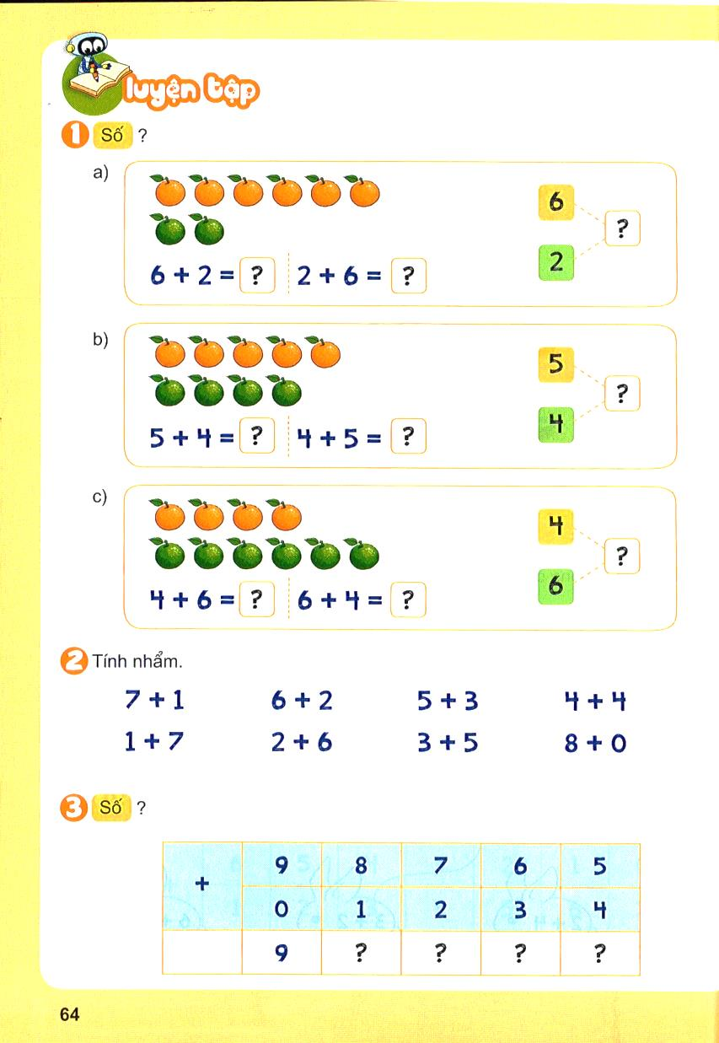
1
?
Số
b)
5
?
9
4
5 + 4 = 9
4 + 5 = 9
?
?

Slide 35

1
?
Số
c)
4
?
10
6
4 + 6 = 10
6 + 4 = 10
?
?

Slide 36
2
Tính nhẩm.
7 + 1
=8
6 + 2
=8
=8
=8
5 + 3
4 + 4
1 + 7
=8
2 + 6
=8
3 + 5
=8
8 + 0
=8

Slide 37
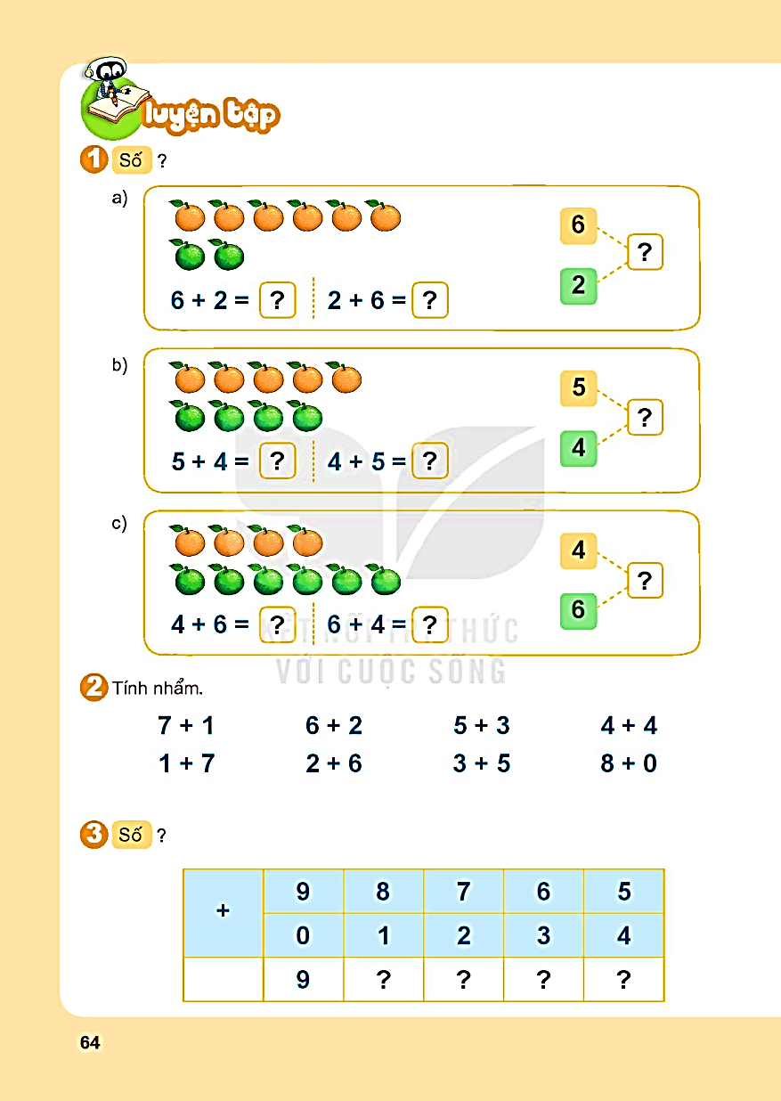
3
?
Số
7
7
7
7

Slide 38
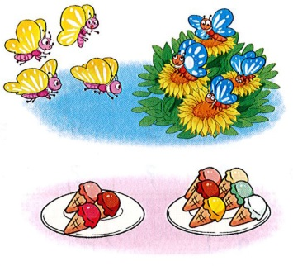
4
?
Số
a)
?
?
4 + 4 = 8
?
3 + 6 = 9
b)
?
?
?

Slide 39
BÀI 10
PHÉP CỘNG TRONG PHẠM VI 10
(TIẾT 6)
Luyện tập

Slide 40
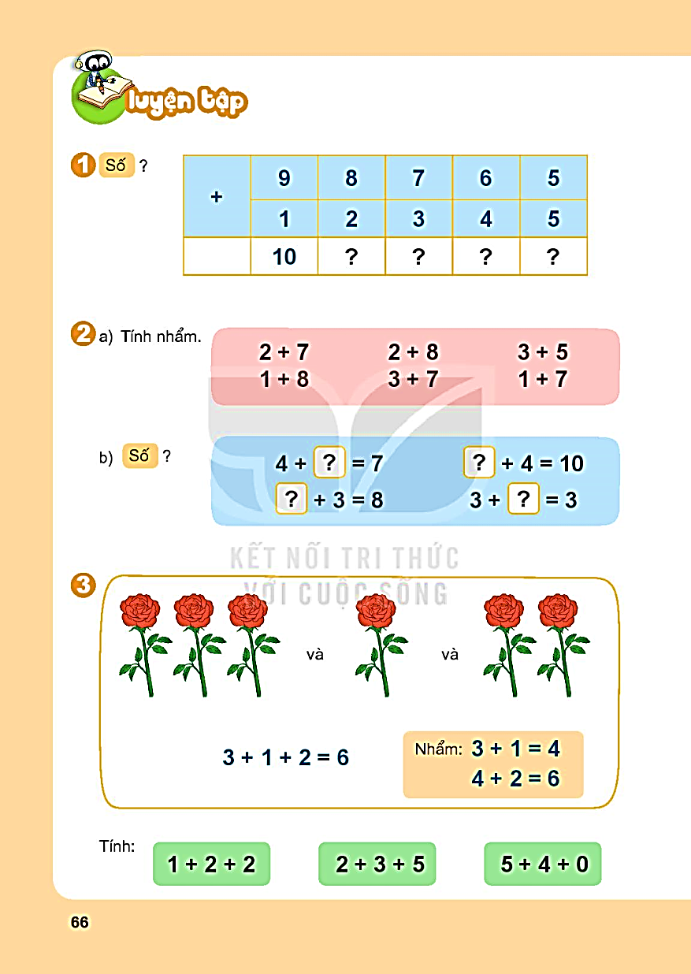
1
?
Số
10
10
10
10

Slide 41
2
a)
Tính nhẩm.
0 + 4
= 4
2 + 3
= 5
3 + 3
= 6
3 + 1
= 4
0 + 5
= 5
4 + 2
= 6

Slide 42
2
b)
?
Số
6 + 4 = 10
4 + 3 = 7
?
?
?
5 + 3 = 8
3 + 0 = 3
?

Slide 43
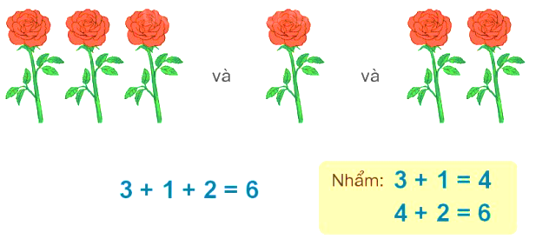
3

Slide 44
3
Tính:
1 + 2 + 2
= 5
2 + 3 + 5
= 10
5 + 4 + 0
= 9

Slide 45
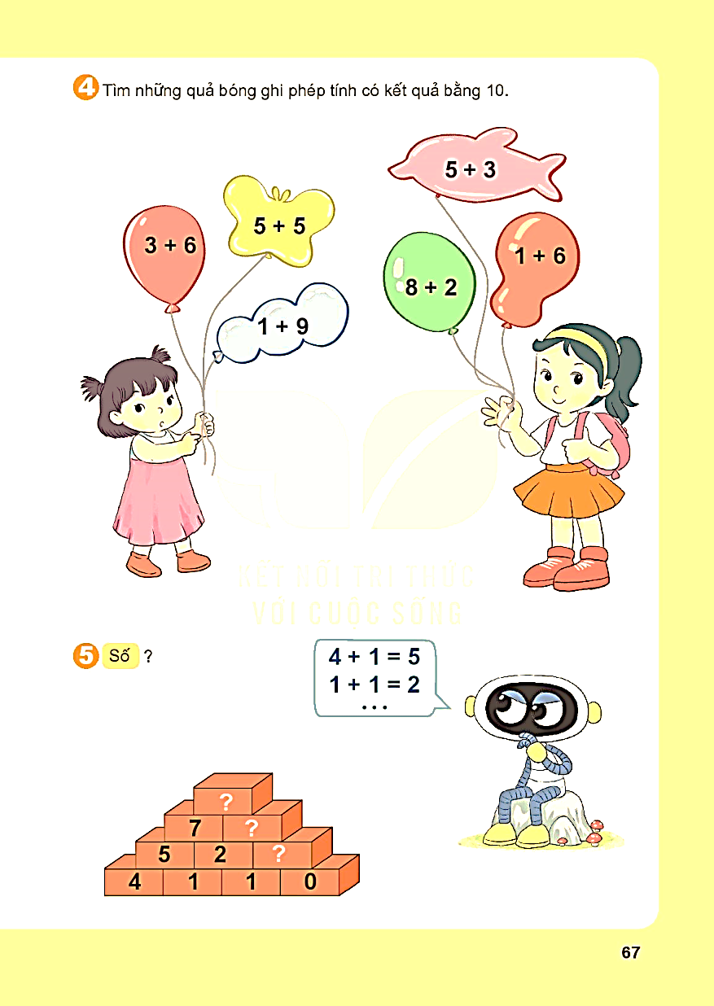
4
Tìm những quả bóng ghi phép tính có kết quả bằng 10.

Slide 46
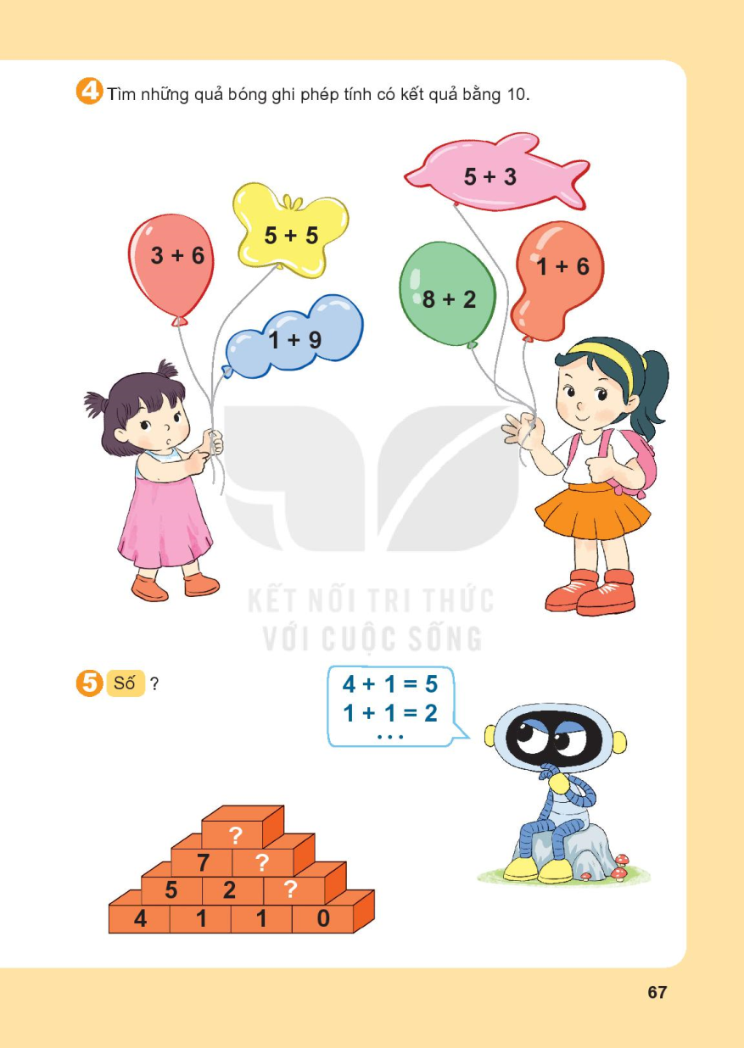

Slide 47
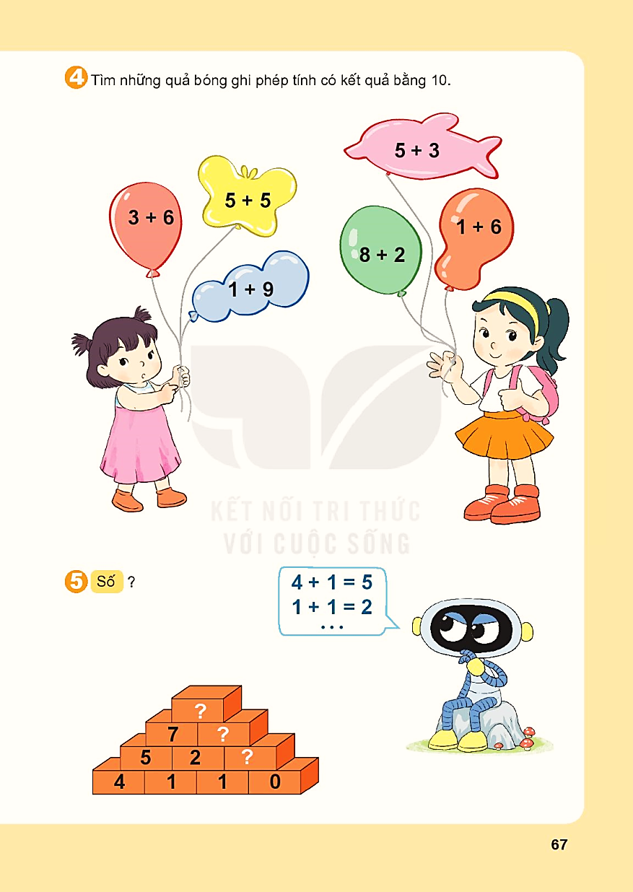
5
?
Số
10
3
1

